Slide 1
英文排版程序

Slide 2
目录
程序要求
程序分析
算法设计
运行结果

Slide 3
一.程序要求
对于段英文文章按指定列数进行排版，满足下列 要求：
1.排版后除最后一行外，所有的行都你具有相同 的列数，而且左右两端是对齐的。
2.每行行首不能以空格和标点符号开始，每行行 尾不为空格。
3.为了简化程序设计假设文本中每个单词间用1个 空格分隔；标点后直接是字母；没有回车换行符。 标点符号只考虑后文本中的“,”、“.”和“!”

Slide 4
二.程序分析
进阶10实现的功能是英文排版。首先用户输入排版想要每行多少个字符，然后输入文本。程序首先判断用户输入的每行字符数是否大于文本的字符数，若大于则直接输出文本；若不大于则需要分情况讨论。对于文本分离出每一行，判断每一行最后一个字符是标点、空格还是英文字母，以此进行格式化处理，最终分别打印出来每一行。文本所有的行数都被打印出来以后，程序运行结束。

Slide 5
三.算法设计
预显示30列的文本，读入所需的每行多少列数，读入文本并将文本保存在一个字符数组里strText
设起始位置为 startChar=0。将strText长度存入textLen。
if(endChar>=textLen的长度) 直接打印除出文本 endChar=startChar+numColumn
else 分行处理
格式化输出一行字符
重复4~5步，直到startChar>=textLen。

Slide 6
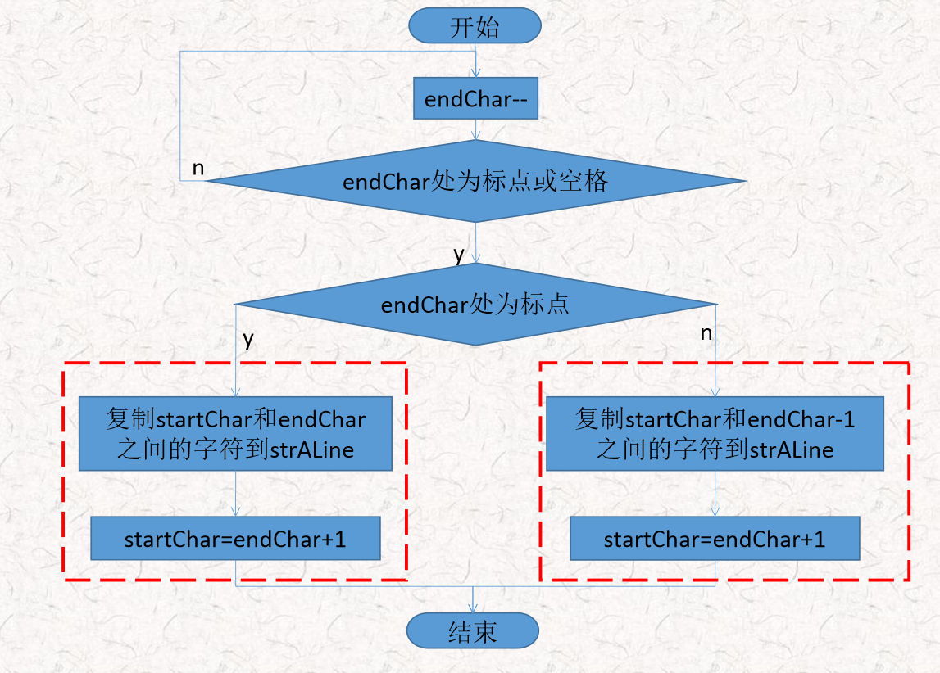
三.4.分行处理

Slide 7
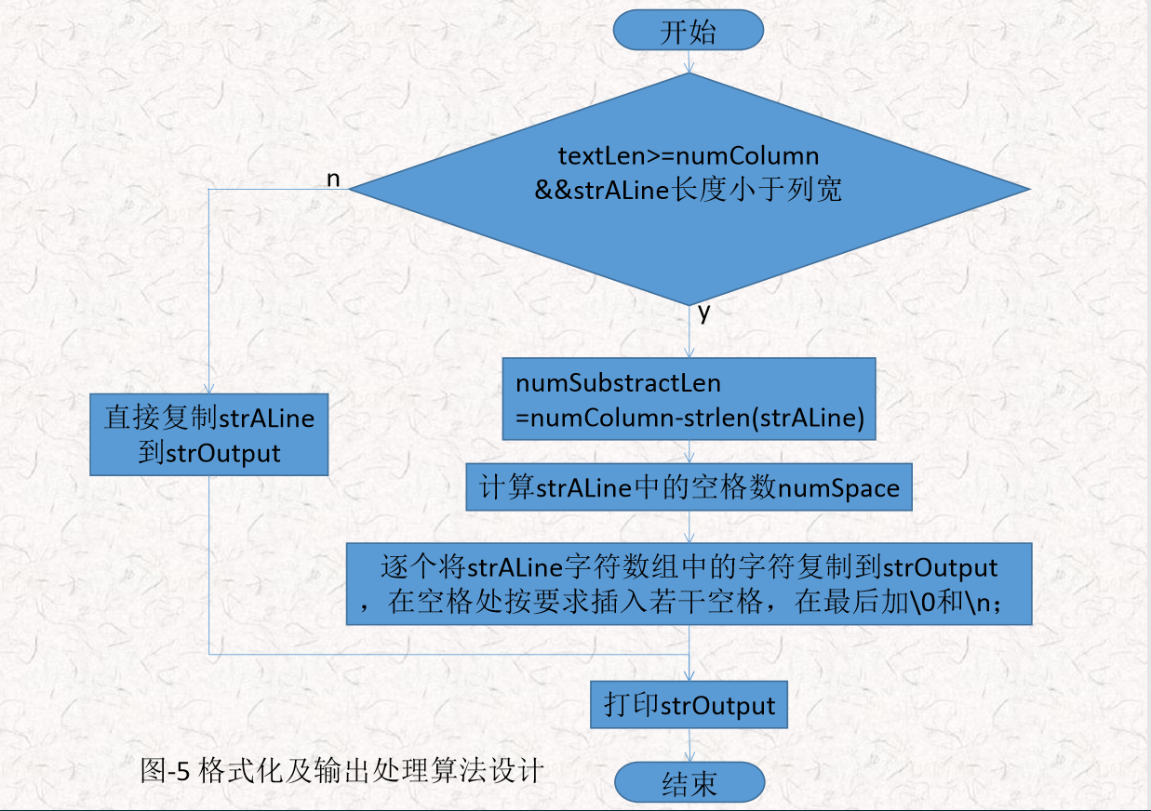
三.5.格式化输出一行字符

Slide 8
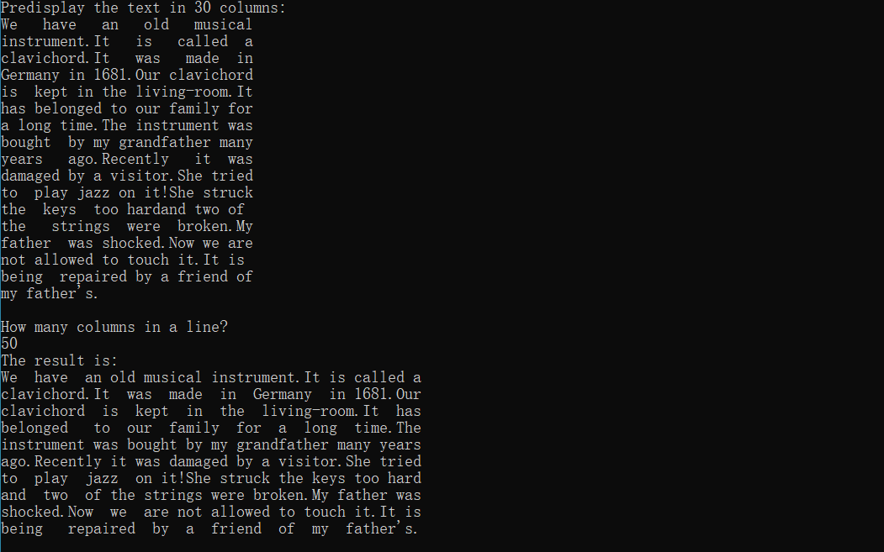
四.运行结果

